Slide 1


CHÀO MỪNG
CÁC THẦY CÔ VÀ CÁC EM THAM DỰ TIẾT HỌC HÔM NAY

Slide 2


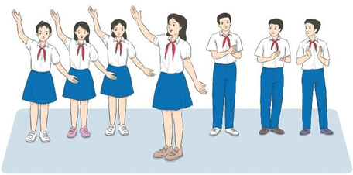
CHỦ ĐỀ 3. NHỚ ƠN THẦY CÔ
Tiết 11:
- Lí thuyết âm nhạc: Nhịp (C)
- Đọc nhạc: Bài đọc nhạc số 2
- Ôn tập bài hát: Thầy cô là tất cả
4
4

Slide 3
4
I. Lí thuyết âm nhạc: Nhịp
4
1. Quan sát, đọc và đếm số phách trong mỗi nhịp:
1 2 3 4 1 2 3 4
G G G G A A A A G
2. Khái niêm:
4
Nhịp (nhịp C) gồm 4 phách trong mỗi ô nhịp, mỗi phách có giá trị trường độ bằng một nốt nốt đen. Phách 1 mạnh, phách 2 nhẹ, phách 3 mạnh vừa, phách 4 nhẹ.
4

Slide 4
4
3. Cách đánh nhịp :
4
4
4
3
2
2
1
3
1

Slide 5
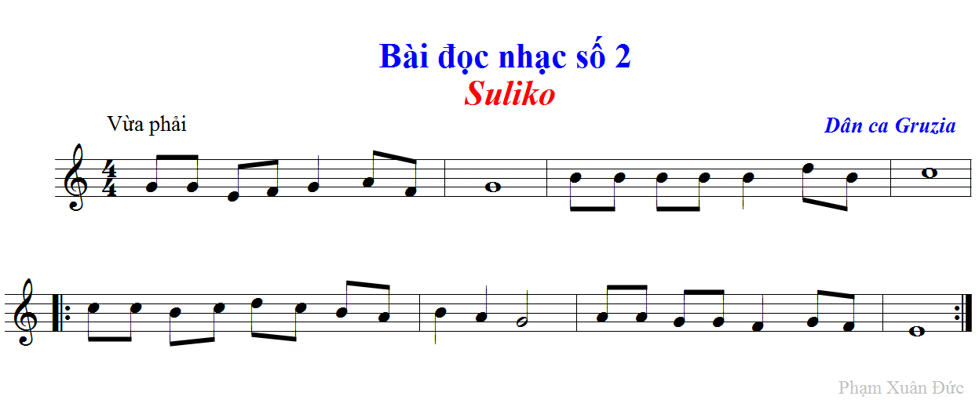
4. Ứng dụng nhịp 4/4 vào bài đọc nhạc số 2:

Slide 6
II. ĐỌC NHẠC:

Slide 7
- Trường độ:
Nốt tròn, nốt trắng, nốt đen, nốt mốc đơn
- Cao độ:
Đô, Rê, Mi, Pha, Son, La, Si.

Slide 8
a. Đọc gam đô trưởng và trục của gam:
C D E F G A H C
b. Luyện quãng 3:
C E D F E G F A G H A C

Slide 9

c. Luyện tập tiết tấu:

Slide 10
* Tập đọc từng câu:

Slide 11
* Tập đọc cả bài kết hợp gõ đệm theo phách:
1 2 3 4 1234 1 2 3 4 1234
1 2 3 4 1 2 34 1 2 3 4 1234

Slide 12
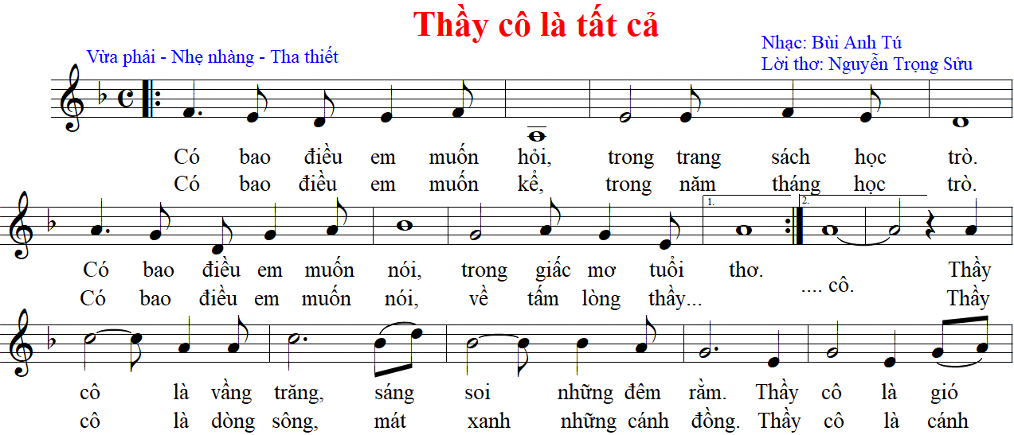
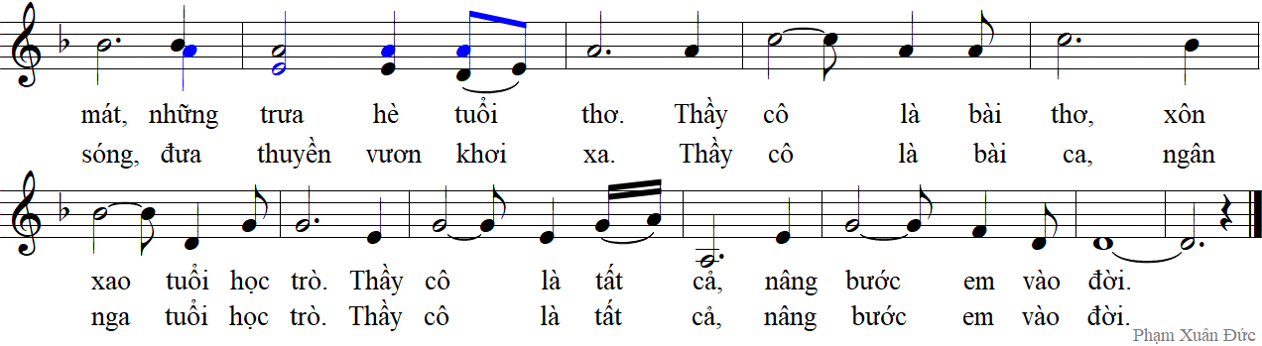
III. Ôn bài hát:

Slide 13

DẶN DÒ
Hát thuộc bài hát Thầy cô là tất cả kết hợp vận động phụ họa
Đọc bài đọc nhạc số 2 kết hợp đánh nhịp

Slide 14

Tiết học kết thúc
Chúc các em chăm ngoan học giỏi!

